Slide 1
基于机器学习的流量识别技术
汇报人：赵浩宇
导 师：于爱民
2023年8月1日

Slide 2
1. 学位论文进展情况
2. 论文撰写计划
3. 科研项目完成情况
4. 阶段性成果
5. 下一步工作计划
目录

Slide 3
1.课题背景与意义
2. 论文撰写计划
3. 科研项目完成情况
4. 阶段性成果
5. 下一步工作计划
目录

Slide 4
1.1研究背景及意义
流量识别技术应用广泛
随着信息技术的快速发展，网络已经渗透到我们生活的方方面面，成为人类生活不可或缺的一部分。与此同时，网络安全问题也日益凸显，成为人们普遍关注的焦点。在网络安全的各个环节中，流量识别技术是一项基础而关键的技术，其在网络攻防、内容审查、行为分析等方面都有广泛的应用。
识别加密流量的重要性
在流量识别技术中，对加密流量的识别尤其具有挑战性。加密技术的广泛应用使得网络流量中大量数据都被加密，以保护用户隐私和数据安全。然而，这也为恶意行为提供了掩护，如僵尸网络、隐蔽通道、数据窃取等，因此对加密流量的识别对网络安全至关重要。
流量识别新途径
在这样的背景下，机器学习技术的快速发展为解决上述问题提供了新的可能性。机器学习技术在许多领域，如图像识别、语音识别、自然语言处理等，都取得了巨大的成功。这是由于机器学习能从大量数据中自动提取特征，并进行学习和模型构建，对于处理复杂、高维度的数据具有天然的优势。因此将机器学习技术应用于加密流量识别，是一条值得尝试的新途径。

Slide 5
1. 学位论文进展情况
2. 论文撰写计划
3. 科研项目完成情况
4. 阶段性成果
5. 下一步工作计划
目录

Slide 6

1.2研究内容及进展
应用层
机器学习模型计算
表示层
方案二：
获取未加密数据
会话层
特征重要度计算
传输层
方案一：
获取加密数据
网络层
实际应用：群落划分
数据链路层
物理层
Notes:
方案一：从传输层捕获加密数据
方案二：从表示层捕获未加密数据

Slide 7


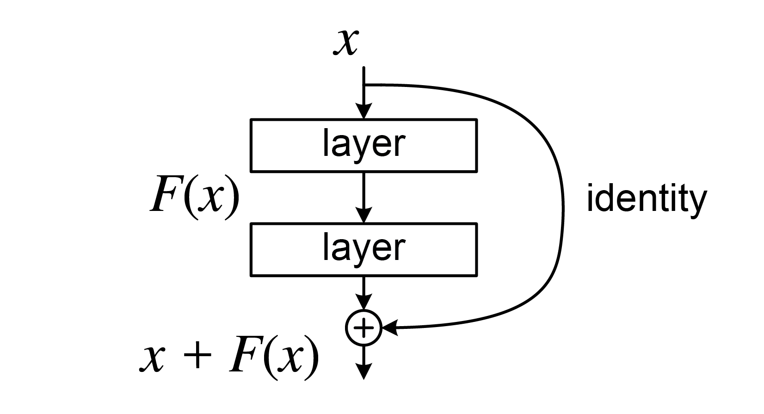
1.2研究内容及进展
通过线下训练模型，实现线上对加密流量进行检测。
通过可解释型算法挖掘关键特征
使用eBPF技术进行精细化采集
通过训练好的模型，实现线上加密流量的检测
在线检测系统
网络流量
机器学习模型 + shapley
YES
NO
合理性解释

Slide 8
1. 学位论文进展情况
2. 论文撰写计划
3. 科研项目完成情况
4. 阶段性成果
5. 下一步工作计划
目录

Slide 9
2.1论文撰写安排时间
内容 | 具体内容 | 时间
前言 | 摘要 | 2022年12月
 | 研究背景和意义
 | 研究现状和相关技术
主要内容 | shap机器学习可解释分析方案 | 2023年1月
 | eBPF技术进行精细化采集方案 | 2023年1月
 | 系统设计与实现 | 2023年2月
结论撰写 | 完成结论部分 | 2023年3月
 | 完成论文全文
 | 送审前修改
最终完成 | 完成论文最终版本 | 2023年4月

Slide 10
1. 学位论文进展情况
2. 论文撰写计划
3. 科研项目完成情况
4. 阶段性成果
5. 下一步工作计划
目录

Slide 11
3.1 数据包处理
拟解决问题：为了保证学习模型能提取到有效特征，需提前对数据包进行处理。
解决方案：对采集到的包进行日志解析，是的得到的数据集包含流量数据包的基本信息。
处理方式：数据集一共包含9类不同应用产生的数据流量，每个类别包含至少一万多条流量，每个流量样本截取前512个字节，每个字节取值范围0 ~ 255，相应位置的字段表示数据报中对应字段或窗口的大小。
MAC帧
IP数据报
TCP数据报
数据字段
1
...
14
15
...
...
34
35
...
...
...
54
55
...
...
512
. . . . . .
. . . . . .
. . . . . .
. . . . . .
32 *512
Notes:
从链路层数据开始抓取，SYN报文，ACK报文都包含保留乱序和重传报文。一个pcap文件输出为一个目录（实验采集了九类不同应用的pcap包），其中每条网络流预处理成矩阵之后存储为一个单独的文本文件，每个pcap包包含一万多条网络流，一条网络流作为一个样本，每条网络流就是IP五元组相同的连续的网络包。每条网络流取前32个数据包，每个数据包取前512字节，不够用0补齐。即一个32 * 512的矩阵是一个样本。

Slide 12
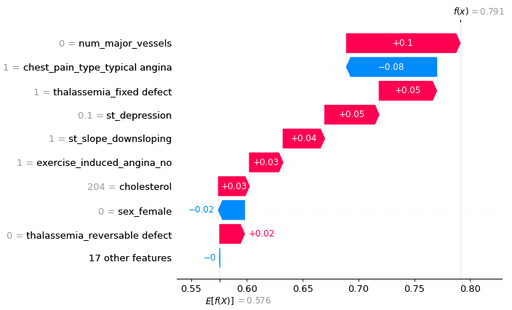
3.2 机器学习模型可解释性方案
拟解决问题：尽管机器学习模型在很多任务中都展现出了优异的性能，但是其“黑箱”特性使得人们难以理解模型的决策过程。
核心思想：
清晰的看到每个特征对预测结果的影响
明白那些特征对流量的识别起到了关键作用。
方案：
基于博弈论中的Shapley值，作为解释模型预测的强大工具。
它为每个特征分配一个影响分数，表示该特征对预测结果的影响大小。
瀑布图展示了某个病人从测试集平均结果到最终预测结果的决策过程，以及各特征对预测结果的贡献影响。
Notes:
假设第i个样本为xi，第i个样本的第j个特征为xi_j，模型对该样本的预测值为yi，整个模型的基线（通常是所有样本的目标变量的均值）为y_base，那么SHAP value服从上下等式；
传统的feature importance只告诉哪个特征重要，但我们并不清楚该特征是怎样影响预测结果的。SHAP value最大的优势是SHAP能对于反映出每一个样本中的特征的影响力，而且还表现出影响的正负性。

Slide 13
3.3 神经网络设计方案
拟解决问题：
实际应用流量数据包种类繁多、特征丰富
数据包信息复杂增加网络深度导致梯度消失
是否可以进行SHAP库可解释性研究
解决方案：
引入残差结构，构建Residual Network残差网络
核心思想：
引入了所谓的“跳跃连接”，主要解决了深度神经网络中的退化问题。可以有效地解决深度神经网络中的梯度消失和梯度爆炸问题，使得网络可以安全地增加深度。
ResNet 的中间层可以提取出丰富的特征，这些特征可以用于其他任务，如图像检索、图像生成等。
深度残差网络中的残差块。这里残余连接跳过了两层。

Slide 14
3.4机器学习模型可解释性步骤
(一) 获取数据
(二) 单个样本shap值
获取样本数据，每个样本数据为一个 32 * 512 的矩阵。将该矩阵作为输入，进行训练。
对于单个样本，将其可以看作是一张（1 * 32 * 512）的图片。对其中的每个像素点，计算该点对结果的贡献度。
(四) 排序
(三) 测试集shap值计算
矩阵中的每一列表示数据报中的一个特征字段。对该矩阵中每个像素点的shap值按列进行累加，得到一个1 * 512的矩阵。该矩阵中值表示在测试集中，该特征对结果的贡献度。按照贡献度的大小进行排序。
通过上述步骤得到单个样本中每个样本内每个像素点的shap值（1， 32， 512），之后将测试集中的所有样本数据对应位置的shap值进行叠加得到 n 个 32 * 512 矩阵的累加和。

Slide 15
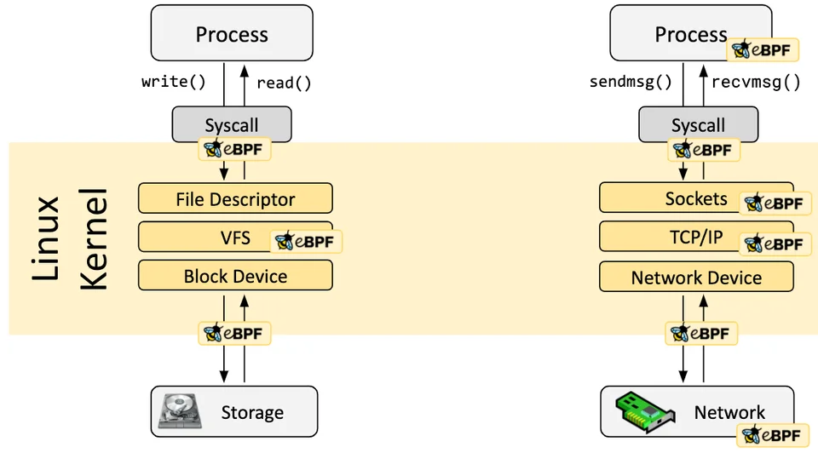
3.5 eBPF流量抓取方案
拟解决问题：
通过在终端上收集和记录系统活动信息，使得安全团队可以在初步侦查、高级威胁检测、追踪和响应等方面获得前所未有的可见性和控制力。
在内核级别跟踪和记录系统的网络活动、检测和分析安全威胁。
难点：
通过shapley排序后的特征可能是由模型从原始输入数据中学习的抽象特征，并不是简单的网络包属性，因此可能并不能直接通过 eBPF 精细采集。
解决方案：
基于 eBPF 的网络监控功能，获取原始网络流量数据
从这些数据中抽取出所需的特征。

Slide 16
1. 学位论文进展情况
2. 论文撰写计划
3. 科研项目完成情况
4. 阶段性成果
5. 下一步工作计划
目录

Slide 17
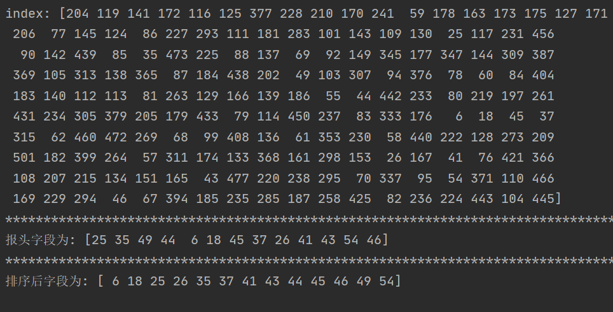
4.1 机器学习可解释性测试
实验结果：
实验一：分别将报头字段与数据字段分别置为0，进行流量识别实验；
结论：
报头字段重要度 > 数据字段重要度 （保留数据报头字段的识别率为90%，数据字段的识别率为70%）
实验二：依照shapley值大小进行排序。
结论：报头字段前20的特征字段分别是：
TCP16位源端口号、IP标识、MAC源地址
IP目的地址、IP首部校验、TCP选项字段
MAC目的地址 2、IP目的地址、TCP16位窗口大小
TCP32位序列号、IP数据包总长度。
Notes:
不可靠：首先，IANA 并没有为所有的应用尤其是一些后来的新应用都定义通信端口号，这样网络端口号与应用之间不可能总是一一对应的[9]；其次，某些常用协议在数据传输时使用的端口号并不固定

Slide 18
4.2 项目开发进度
主流程 | 子流程 | 是否完成 | 备注
机器学习可解 | 数据包处理 | 
 | 神经网络设计方案 | 
 | 机器学习模型可解释性方案 | 
使用eBPF进行流量精细化采集 | 使用bcc进行流量采集 | 
 | 使用bcc等工具进行进行精细化采集 | -- | 已有初步方案，还需实验验证
实现线上加密流量检测 | 搭建线上检测系统 | -- | 已有初步方案，还需实验验证

Slide 19
4.2 项目开发进度
主流 | 子流程 | 是否完成 | 备注
机器学可解 | 数据包处理 | 
 | 神经网络设计方案 | 
 | 机器学习模型可解释性方案 | 
使用eBPF进行流量精细化采集 | 采用方案一： | 
 | 使用bcc进行流量采集 | 
 | 使用bcc等工具进行进行精细化采集 | -- | 已有初步方案，还需实验验证
实现线上加密流量检测 | 搭建线上检测系统 | -- | 已有初步方案，还需实验验证

Slide 20
4.2 课程完成情况
总学分：31；学位课学分：21
课程名称 | 学分 | 学时 | 是否学位课
新时代中国特色社会主义理论与实践 | 2 | 36 | 是
模式识别与机器学习 | 3 | 60 | 否
网络与系统安全 | 3 | 60 | 是
机器学习 | 3 | 60 | 是
区块链技术及应用 | 2 | 40 | 否
机器学习在网络安全中的应用 | 1 | 20 | 否
Web安全技术 | 2 | 40 | 是
自然辩证法概论 | 1 | 36 | 是
硕士学位英语 | 3 | 64 | 是
深度学习 | 2 | 40 | 是
操作系统安全 | 2 | 40 | 是
软件安全漏洞分析与发现 | 2 | 40 | 是
社会科学研究方法 | 1 | 30 | 否
学术道德与学术写作规范 | 1 | 20 | 是
工程伦理 | 1 | 20 | 否
强化学习及其应用 | 1 | 20 | 否
深度学习与自然语言处理 | 1 | 20 | 否

Slide 21
1. 学位论文进展情况
2. 论文撰写计划
3. 科研项目完成情况
4. 阶段性成果
5. 下一步工作计划
目录

Slide 22
研究计划及预期进展
2023.2（已完成）
基础理论调研，搭建基于深度嵌入的未知恶意流量主动检测系统。
2023.9 （已完成）
基于可解释性算法，完成对机器学习模型的合理性解释。
2023.11
搭建eBPF框架 搭建在线检测系统
2024.04
撰写毕业论文。
修改论文，准备答辩材料。

Slide 23
汇报人：赵浩宇
导 师：于爱民

